Slide 1


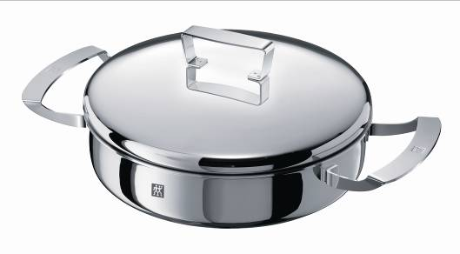
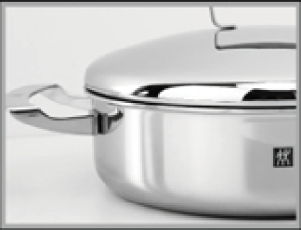
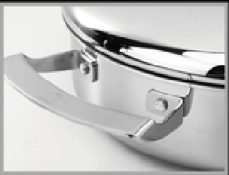

ZW-C117
Twin Gourmet Clad 28cm双耳煎炒锅
市场参考价： 1598.00
批发价： 420.00
货号 ： 40937-280-922
内直径：28cm
高度：7.2cm
产品特点：
弧形密闭锅盖：可无水烹饪，牢牢锁住食物营
养，边缘凹槽设计，防止水滴回流入锅，食物
更美味。
不锈钢 接手柄：采用不锈钢 接的手柄，美观
牢固，远离热辐射，防止烫手。
弧形封闭锅盖
可无水烹饪，牢牢锁住食物营养，边缘凹槽设计，防止水滴回流入锅，食物更美味
不锈钢铆接手柄
采用不锈钢铆接的手柄，美观牢固，远离热辐射，防止烫手
SIGMACLAD压制技术
整锅身为钢铝钢覆层结构，坚果耐用。1.6mm厚纯铝夹层，传热迅速均匀

